Slide 1
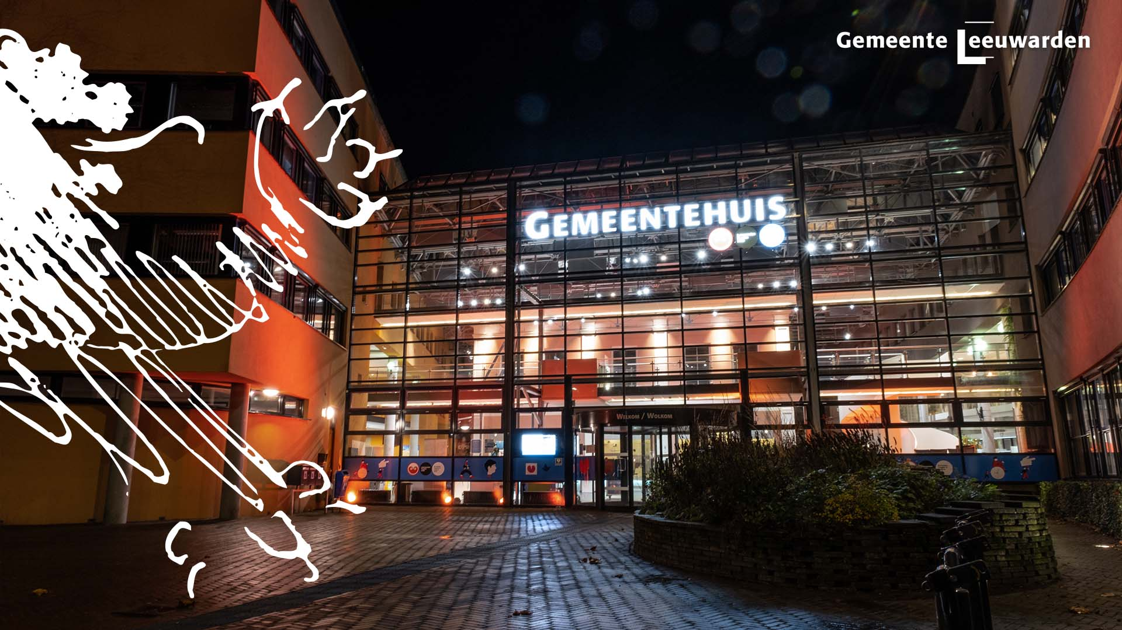

Slide 2
Marktconsultatie ingenieursdiensten

Slide 3
Welkom!
Welkom op de online informatiebijeenkomst over de inkoopstrategie van de gemeente Leeuwarden voor de ingenieursdiensten.

Slide 4
Ingenieursdiensten bij Leeuwarden
Veel verschillende diensten
  De ene ingenieursdienst is de andere niet
Veel verschillende leveranciers
  Leveranciers zijn niet omgekeerd inwisselbaar
Spanningsveld tussen rechtmatigheid en doelmatigheid
  Marktpartijen hebben recht op transparantie

Slide 5
Doel van de marktconsultatie
Strategische alternatieven voor het inkopen van Ingenieursdiensten delen met de markt.
Inzichten ophalen vanuit de markt.
Inzichten meenemen in de inkoopstrategie voor alle ingenieursdiensten van de gemeente Leeuwarden.

Slide 6
Waar hebben we het over?
  Categorie 1 – Bodem, milieu en PFAS
  Categorie 2 – Ecologie en natuuronderzoek
  Categorie 3 – Verkeer en mobiliteit
  Categorie 4 – Civieltechnisch ontwerp (GWW)
  Categorie 5 – Projectmanagement en directievoering
  Categorie 6 – Planvorming en gebiedsontwikkeling
  Categorie 7 – Vergunningen en procedures
  Categorie 8 – Data, metingen en inspecties
  Categorie 9 – Assetbeheer
  Categorie 10 – Programma’s, beleid en strategisch advies

Slide 7
De inkoopstrategïeen
Raamovereenkomst(en)
Dynamisch Aankoop Systeem
Groslijst (eventueel aangevuld met Better Performance)

Slide 8
Vragen aan de markt - Algemeen
Wat is jullie grootste ergernis bij opdrachtgevers bij het “verdelen” van werk?
Wat verwachtingen jullie in een samenwerking met de opdrachtgever van de opdrachtgever?
Wanneer is de gemeente Leeuwarden interessant als opdrachtgever?

Slide 9
Vragen aan de markt
Wat ervaart u als belangrijkste voor- en nadelen van raamovereenkomsten?
  Is een raamovereenkomst interessant om op in te schrijven?
  Wanneer is de gemeente Leeuwarden een interessante opdrachtgever?
  Wat is jullie ervaring met het contractmanagement van raamovereenkomsten (over en weer)?
  Vanaf welke waarde ben je bereid om in minicompetitie een aanbieding te doen?

Slide 10
Dynamisch Aankoopsysteem (DAS)?
Heeft u ervaring met een Dynamisch Aankoopsysteem (DAS)?
Wat ervaart u als belangrijkste voor- en nadelen van een DAS?
Voor welke klussen zou de DAS een interessante oplossing kunnen zijn?
Welke verwachting hebben jullie van de gemeente bij het instellen van een DAS?

Slide 11
Groslijst/ Better performance
Heeft u ervaring met de groslijst voor ingenieursdiensten?
  Ziet u meerwaarde in de groslijstsystematiek met Better Performance?
  Hoe belangrijk is voor u transparantie en toegang tot opdrachten voor MKB-bedrijven?
  Welke tips hebben jullie aan de gemeente Leeuwarden voor het instellen van een groslijst?

Slide 12
